Slide 1
Integriertes Klimaschutzkonzept für den Rheinisch-Bergischen Kreis
06.03.2018, Wermelskirchen

Slide 2
Klimaschutzziele
Bund
Reduktion der Treibhausgasemissionen um 40% bis 2020 (Basisjahr 1990)
Land NRW
Reduktion der Treibhausgasemissionen um mind. 25% bis 2020 und um mind. 80% bis 2050 (Basisjahr 1990)
Rheinisch-Bergischer Kreis
Reduktion der Treibhausgasemission um 54% bis zum Jahr 2030 (Basisjahr 1990) gemäß Fortschreibung IKSK

Slide 3
Integriertes Klimaschutzkonzept RBK
Aufstellung des Integrierten Klimaschutzkonzeptes im RBK: 2013
Zusammenschlusserklärung Kreis & Kommunen
Breiter Beteiligungsprozess: Kommunen, Politik, EVU, Handwerk,…
Beschluss des IKSK im Juli 2013
Klimaschutzmanagement zur Umsetzung des IKSK (als Förderprojekt befristet – Laufzeit aktuell bis Januar 2019)
„AK Energie“ als Steuerungsgremium

Slide 4

Fortschreibung des IKSK
Fortschreibung des IKSK auf Beschluss des AK Energie vor dem Hintergrund veränderter Rahmenbedingungen
Aktualisierung der Datenbasis (z.B. Windpotenzialanalysen oder Biomassepotenzialstudien)
Erstellung einer Energie- und CO₂-Bilanz
Befragung relevanter Akteure
Analyse der Entwicklung zwischen 2012 und 2016
Abschätzung der Potenziale
Geänderte Rahmenbedingungen seit 2012
Erstellung der Szenarien für Strom, Wärme und Verkehr
Neues Klimaschutz-Szenario (Szenario RBK)
Anpassung des Maßnahmenkatalogs

Slide 5
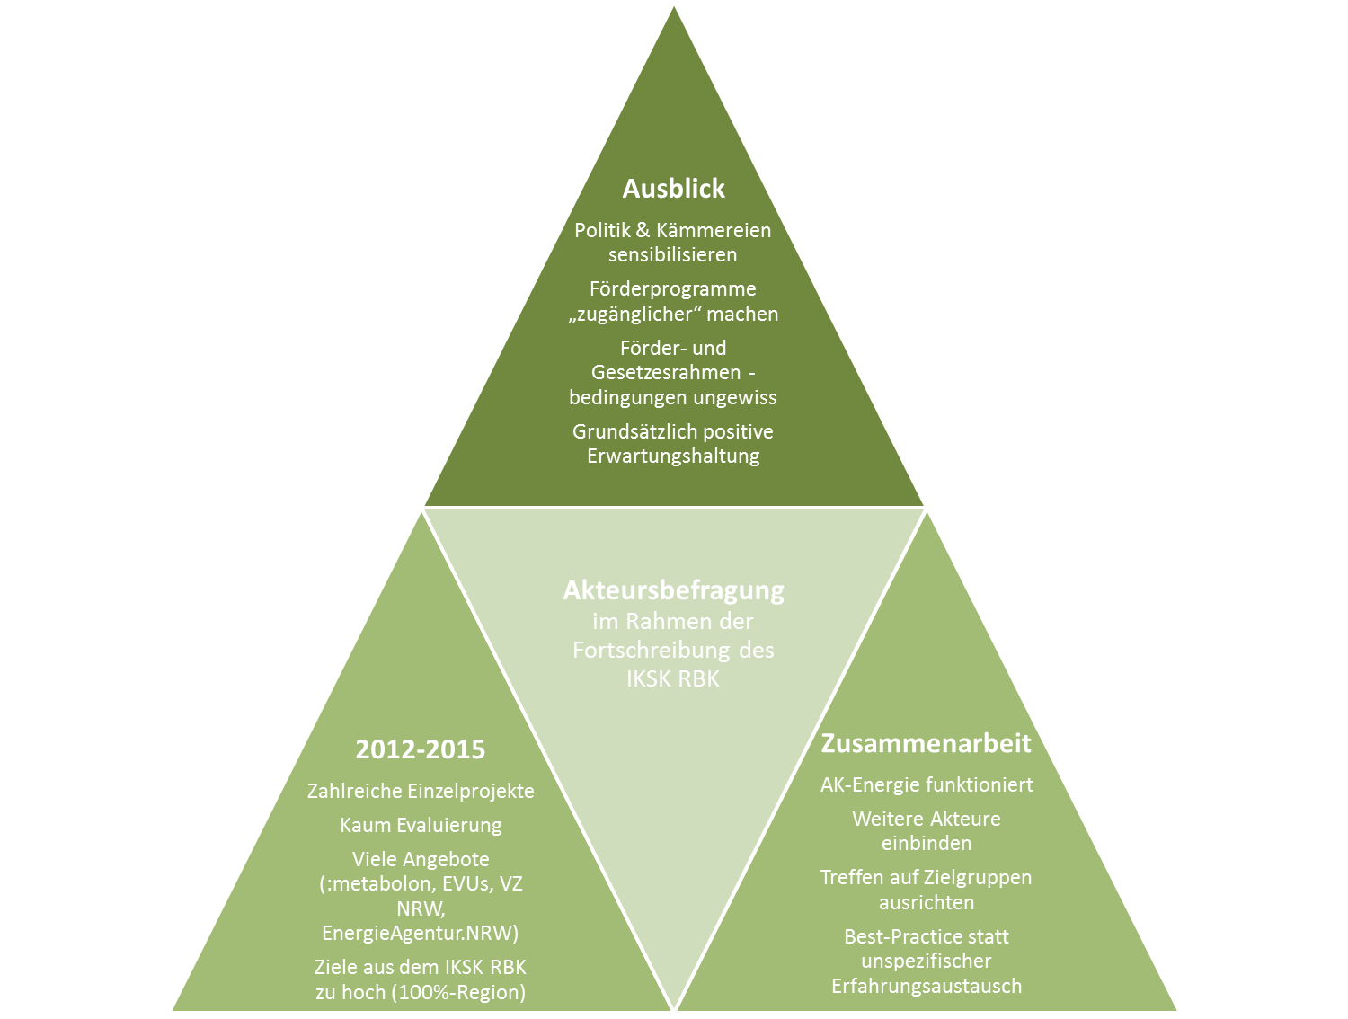
Akteursbefragung
Interviewpartner:
Alle Kommunen, :metabolon, Rheinisch-Bergischer Kreis,
Kreishandwerkerschaft, Verbraucherzentrale,
BELKAW

Slide 6
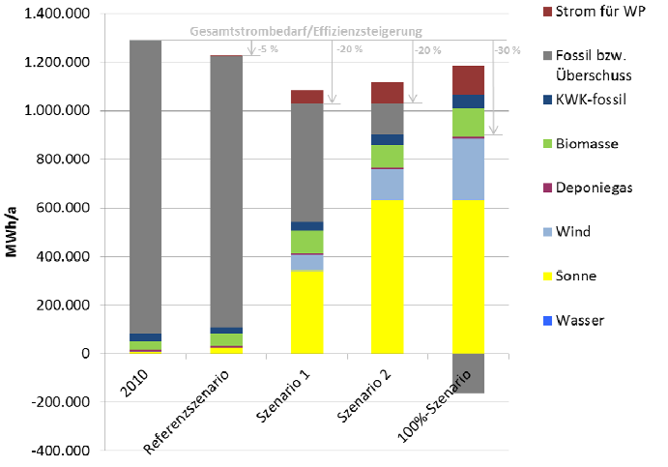
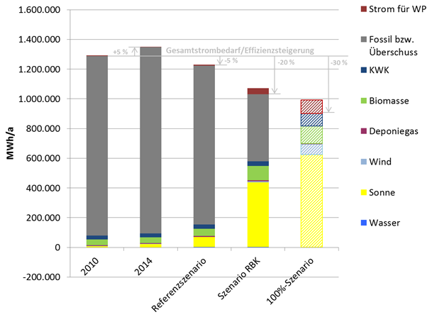
Vergleich Stromsektor
IKSK
Fortschreibung IKSK
Szenario 2: 2013
20% Verbrauchsreduktion
35% Dachflächen mit PV,
20 WEA á 3 MW, +100% KWK-Fossil, KW Dhünn-Talsperre,
Biomasse (insg. 10 % LW-Fläche)
Szenario RBK: 2018
20% Verbrauchsreduktion
70% Dachfläche mit PV
1 WEA á 3 MW
+20% KWK-Fossil
Biomasse ca. 60.000 MWh/a

Slide 7
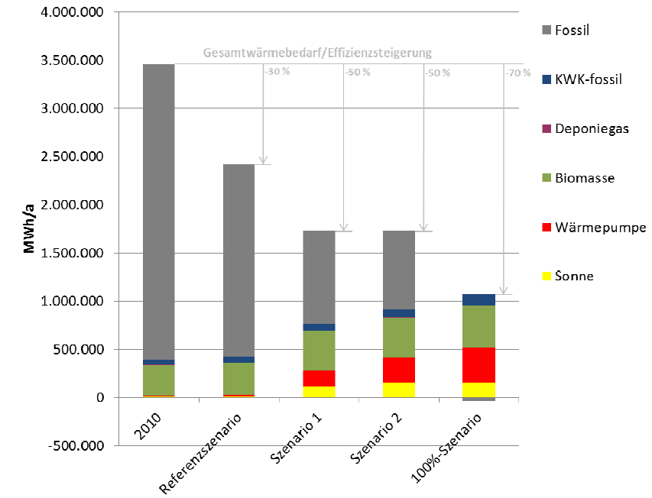
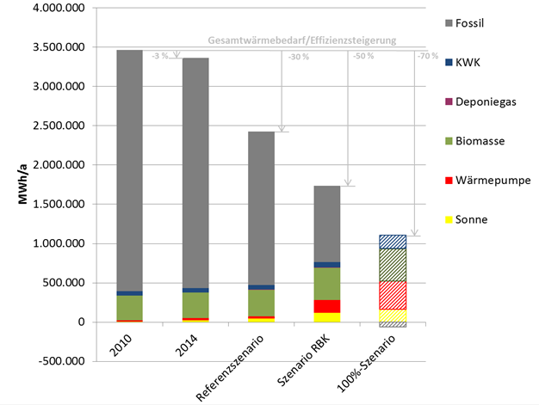
Vergleich Wärmesektor
IKSK
Fortschreibung IKSK
Szenario 2: 2013
50% Verbrauchsreduktion
3 m² Sonnenkollektorfläche/EW
25% Wohnfläche mit WP
+100% KWK-Fossil
Biomasse (Deponie Leppe + insg. 10 % LW-Fläche)
Szenario RBK: 2018
50% Verbrauchsreduktion
15 % Wohnfläche mit WP
+20% KWK-Fossil
+Solarthermie ca. 120.000 MWh/a
+Biomasse ca. 410.000 MWh/a

Slide 8
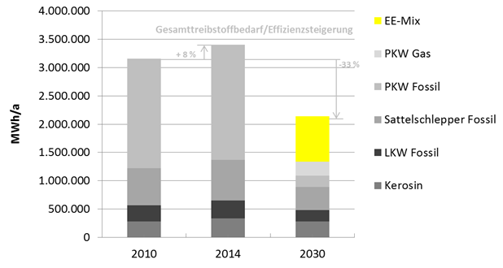
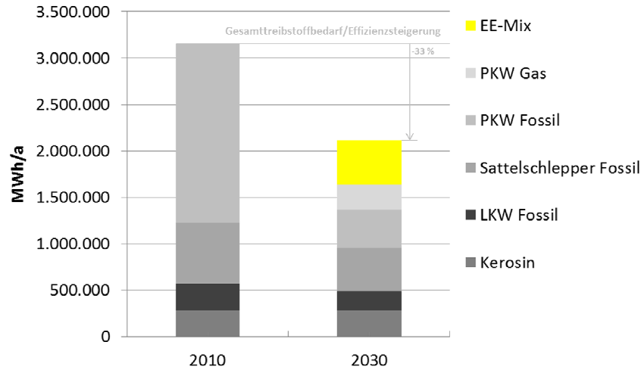
Vergleich Verkehrssektor
IKSK
Fortschreibung IKSK
2030 IKSK: 2013
20% Effizienz bessere Motoren
10% Umstieg zu ÖPNV
40% E-Mobilität
20% Gasanteil PKW
10% Biofuel-Zumischung
2030 Fortschreibung: 2018
20% Effizienz bessere Motoren
10% Umstieg zu ÖPNV
37% E-Mobilität
20% Gasanteil PKW
10% Biofuel-Zumischung

Slide 9
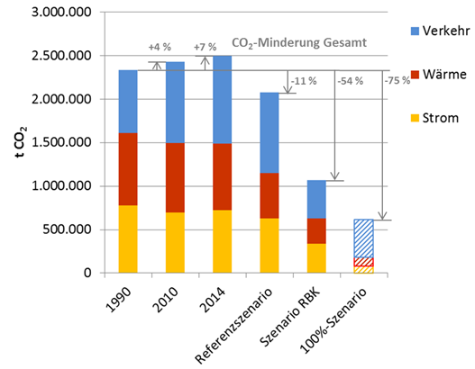
Gesamt-CO2-Emissionen
Szenario 2: 2013
58% CO2-Minderung (Gesamt)
71% CO2-Minderung (Strom)
71% CO2-Minderung (Wärme)
47% CO2-Minderung (Verkehr)
Szenario RBK: 2018
54% CO2-Minderung (Gesamt)
52% CO2-Minderung (Strom)
63% CO2-Minderung (Wärme)
53% CO2-Minderung (Verkehr)

Slide 10
Maßnahmen (Auszug)
Wärmestrategie Rheinisch-Bergischer Kreis
Mobilitätsoffensive Rhein-Berg
Mobilstationen
Energiecontrolling/Kommunale Effizienznetzwerke
Energiesparmodelle in Schulen und KiTas
Klima-Check in Politik und Verwaltung
Klimaschutz in der Stadt- und Regionalplanung
Klimaschutz in Industrie, Gewerbe, Dienstleistungen
Solar- und Bioenergienutzung
Umsetzung: Klimaschutzmanagement
Kommunale Schwerpunktsetzung durch Klimaschutzteilkonzepte möglich!

Slide 11


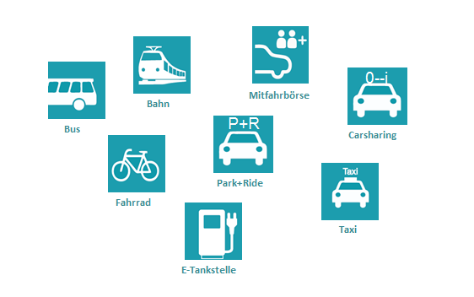
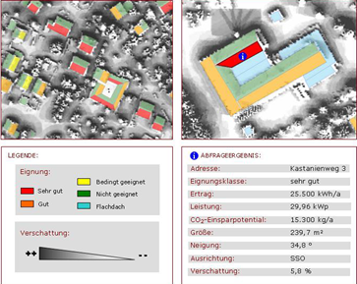
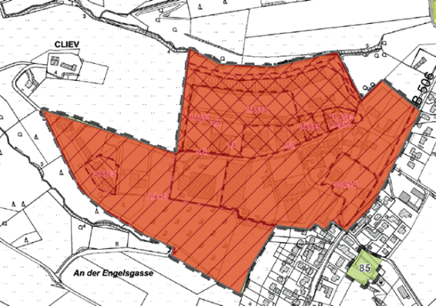
Maßnahmen in Planung/Umsetzung
Mobilitätsoffensive
Mobilstationen
Solarkampagne
Nachhaltiges
Gewerbegebiet
?Solarsiedlung?

Slide 12
Vielen Dank….
…für Ihre Aufmerksamkeit!
Gerd Wölwer Anne Hölzer
Dezernat IV – Umwelt/Planung Infrastruktur & regionale Projekte
Kontakt:
standortentwicklung@rbk-online.de
Telefon: 02202–13 2614

